Slide 1

TRƯỜNG KỸ THUẬT VÀ CÔNG NGHỆ
KHOA CÔNG NGHỆ THÔNG TIN
Xây dựng ứng dụng
quản lý dự án cá nhân
Sinh viên thực hiện: Thạch Nam Anh - Lê Phúc Cang Giảng viên hướng dẫn: TS. Nguyễn Bảo Ân

Slide 2
AGENDA
Nội dung trình bày
01
Tổng quan đề tài
02
Nghiên cứu lý thuyết
03
Hiện thực hóa nghiên cứu
04
Kết quả nghiên cứu
05
Kết luận & hướng phát triển
06
Demo giao diện hệ thống
2

Slide 3
CHƯƠNG 1
Tổng quan
Bối cảnh · Lý do chọn đề tài · Mục tiêu · Phạm vi

Slide 4
CHƯƠNG 1
Lý do chọn đề tài
Nhu cầu quản lý công việc và dự án cá nhân ngày càng lớn với sinh viên và người đi làm.
Nhiều công cụ hiện có thiên về làm việc nhóm, nặng tính năng, chưa tối ưu cho nhu cầu cá nhân.
Người dùng cần một nơi tập trung: dự án, công việc, tiến độ, hạn hoàn thành và nhắc nhở.
Đề tài là cơ hội vận dụng kiến thức phân tích – thiết kế hệ thống, cơ sở dữ liệu và quy trình Agile – Scrum.
4

Slide 5
CHƯƠNG 1
Mục tiêu và phạm vi đề tài
Mục tiêu
Phương pháp
Phạm vi
Xây dựng ứng dụng web quản lý dự án cá nhân: quản lý dự án, công việc, tiến độ, lịch và thông báo.
Áp dụng Agile – Scrum: chia Sprint, Product Backlog dạng User Story, kiểm thử theo từng chức năng.
Người dùng cá nhân; nền tảng web MERN; RESTful API tài liệu hóa bằng Swagger/OpenAPI.
Sản phẩm cuối: ứng dụng web hoàn chỉnh kèm tài liệu phân tích, thiết kế và kết quả kiểm thử.
5

Slide 6
CHƯƠNG 2
Nghiên cứu lý thuyết
Agile · Scrum · MERN · MongoDB · Swagger

Slide 7
MỤC 2.1
Triết lý phát triển linh hoạt (Agile)
4 giá trị cốt lõi của Tuyên ngôn Agile
Cá nhân & tương tác
Phần mềm chạy được
Cộng tác khách hàng
Phản hồi thay đổi
hơn quy trình và công cụ
hơn tài liệu đầy đủ
hơn đàm phán hợp đồng
hơn bám sát kế hoạch
Agile hướng tới bàn giao giá trị sớm, liên tục cải tiến và thích ứng nhanh với thay đổi yêu cầu.
7

Slide 8
MỤC 2.1.4
Ưu điểm và hạn chế của Agile
ƯU ĐIỂM
HẠN CHẾ
Thích ứng nhanh với thay đổi
Bàn giao sản phẩm theo từng phần
Phản hồi sớm, giảm rủi ro
Tăng tính minh bạch tiến độ
Yêu cầu kỷ luật và cam kết cao
Tài liệu có thể thiếu hệ thống
Khó ước lượng chi phí – thời gian
Phụ thuộc nhiều vào giao tiếp
8

Slide 9
MỤC 2.2
Khung làm việc Scrum
3 vai trò
5 sự kiện
3 tạo tác
Product Owner
Scrum Master
Development Team
Sprint · Sprint Planning
Daily Scrum
Sprint Review · Retrospective
Product Backlog
Sprint Backlog
Increment
Nhóm áp dụng Scrum để chia đề tài thành các Sprint ngắn, mỗi Sprint bàn giao một nhóm chức năng hoàn chỉnh.
9

Slide 10
MỤC 2.5.4
Nền tảng công nghệ MERN
MongoDB
Express.js
React
Node.js
CSDL phi quan hệ, lưu dữ liệu dạng document linh hoạt
Xây dựng RESTful API và xử lý logic phía máy chủ
Giao diện người dùng theo component, cập nhật động
Môi trường chạy JavaScript phía máy chủ
Môi trường phát triển: Visual Studio Code cùng các extension hỗ trợ ESLint, Prettier, Git và REST Client.
10

Slide 11
MỤC 2.4
MongoDB và Mongoose ODM
Lưu trữ dữ liệu dạng document (BSON), lược đồ linh hoạt, dễ mở rộng khi yêu cầu thay đổi.
Phù hợp đề tài: cấu trúc dự án – công việc – thông báo thay đổi liên tục theo từng Sprint.
Mongoose ODM giúp định nghĩa Schema, ràng buộc kiểu dữ liệu và validate trước khi ghi.
Hỗ trợ quan hệ tham chiếu giữa users – projects – tasks – notifications.
11

Slide 12
MỤC 2.5
Swagger và đặc tả OpenAPI
Chuẩn hóa mô tả API: endpoint, phương thức, tham số, request/response và mã lỗi.
Giao diện Swagger UI cho phép thử API trực tiếp, giảm thời gian kiểm thử thủ công.
Kết hợp Scrum: tài liệu API cập nhật ngay trong Sprint, đồng bộ giữa frontend và backend.
Kiến trúc RESTful: tài nguyên rõ ràng, phi trạng thái, dễ bảo trì và mở rộng.
12

Slide 13
CHƯƠNG 3
Hiện thực hóa nghiên cứu
Yêu cầu · Backlog · Thiết kế CSDL · API · Kiến trúc

Slide 14
MỤC 3.1
Yêu cầu chức năng và phi chức năng
YÊU CẦU CHỨC NĂNG
YÊU CẦU PHI CHỨC NĂNG
Đăng ký, đăng nhập, phân quyền
Quản lý dự án (CRUD)
Quản lý công việc, ưu tiên, trạng thái
Lịch công việc và nhắc hạn
Thông báo, hồ sơ, cài đặt tài khoản
Bảo mật: mã hóa mật khẩu, xác thực bằng token
Hiệu năng: phản hồi nhanh với thao tác thường dùng
Khả dụng: giao diện đơn giản, dễ sử dụng
Bảo trì: mã nguồn phân lớp, API tài liệu hóa
14

Slide 15
MỤC 3.2
Product Backlog dưới dạng User Story
Vai trò | User Story | Ưu tiên
Người dùng | Tôi muốn đăng ký và đăng nhập để bảo vệ dữ liệu cá nhân | Cao
Người dùng | Tôi muốn tạo dự án để nhóm các công việc liên quan | Cao
Người dùng | Tôi muốn thêm công việc với hạn và mức ưu tiên | Cao
Người dùng | Tôi muốn xem lịch công việc để nắm được deadline | Trung bình
Người dùng | Tôi muốn nhận thông báo khi công việc sắp đến hạn | Trung bình
15

Slide 16
MỤC 3.3
Thiết kế cơ sở dữ liệu MongoDB
users
projects
tasks
notifications
Thông tin tài khoản, họ tên, email, mật khẩu mã hóa, vai trò, ngày tạo
Tên dự án, mô tả, trạng thái, ngày bắt đầu – kết thúc, chủ sở hữu
Tên công việc, mô tả, dự án, mức ưu tiên, trạng thái, hạn hoàn thành
Nội dung thông báo, người nhận, trạng thái đã đọc, thời gian
Các collection liên kết qua tham chiếu ObjectId: users → projects → tasks → notifications.
16

Slide 17
MỤC 3.4 – 3.5
RESTful API và kiến trúc tổng thể
Nhóm API | Endpoint tiêu biểu | Chức năng
Auth | POST /api/auth/register, /login | Đăng ký, đăng nhập, cấp token
Projects | GET|POST|PUT|DELETE /api/projects | Quản lý dự án cá nhân
Tasks | GET|POST|PUT|DELETE /api/tasks | Quản lý công việc theo dự án
Notifications | GET /api/notifications | Danh sách và trạng thái thông báo
Kiến trúc 3 lớp: React (client) → Express/Node REST API (server) → MongoDB (dữ liệu)
17

Slide 18
CHƯƠNG 4
Kết quả nghiên cứu
Giao diện chương trình · Kiểm thử · Đánh giá

Slide 19
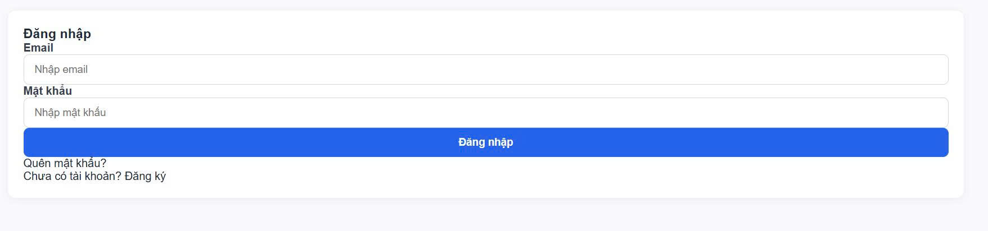
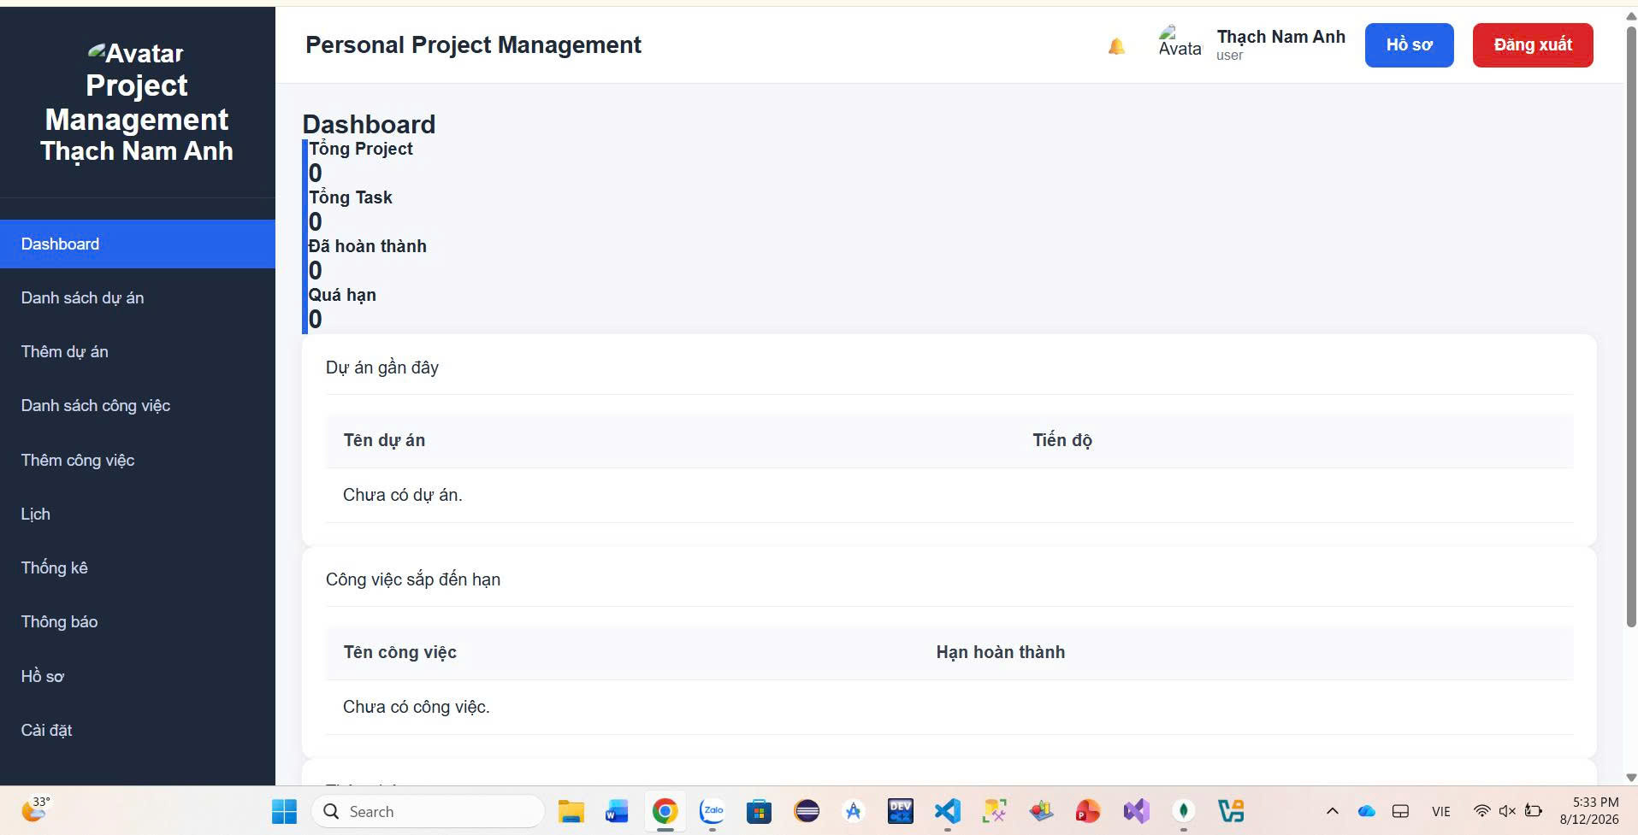
HÌNH 4.1 – 4.2
Đăng nhập và Dashboard tổng quan
Hình 4.1 — Màn hình đăng nhập
Hình 4.2 — Dashboard tổng quan
Xác thực bằng email và mật khẩu; Dashboard tổng hợp số dự án, công việc, tiến độ và việc sắp đến hạn.
19

Slide 20
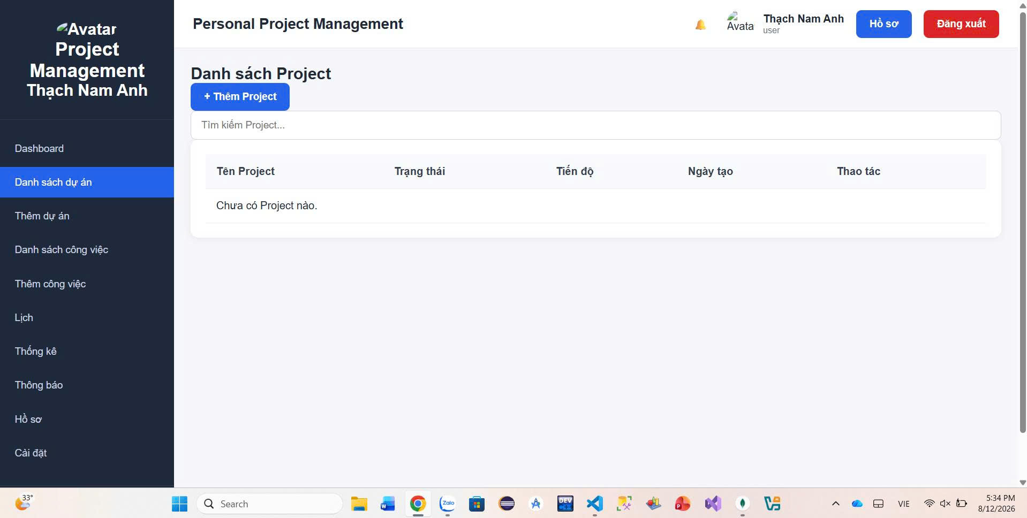
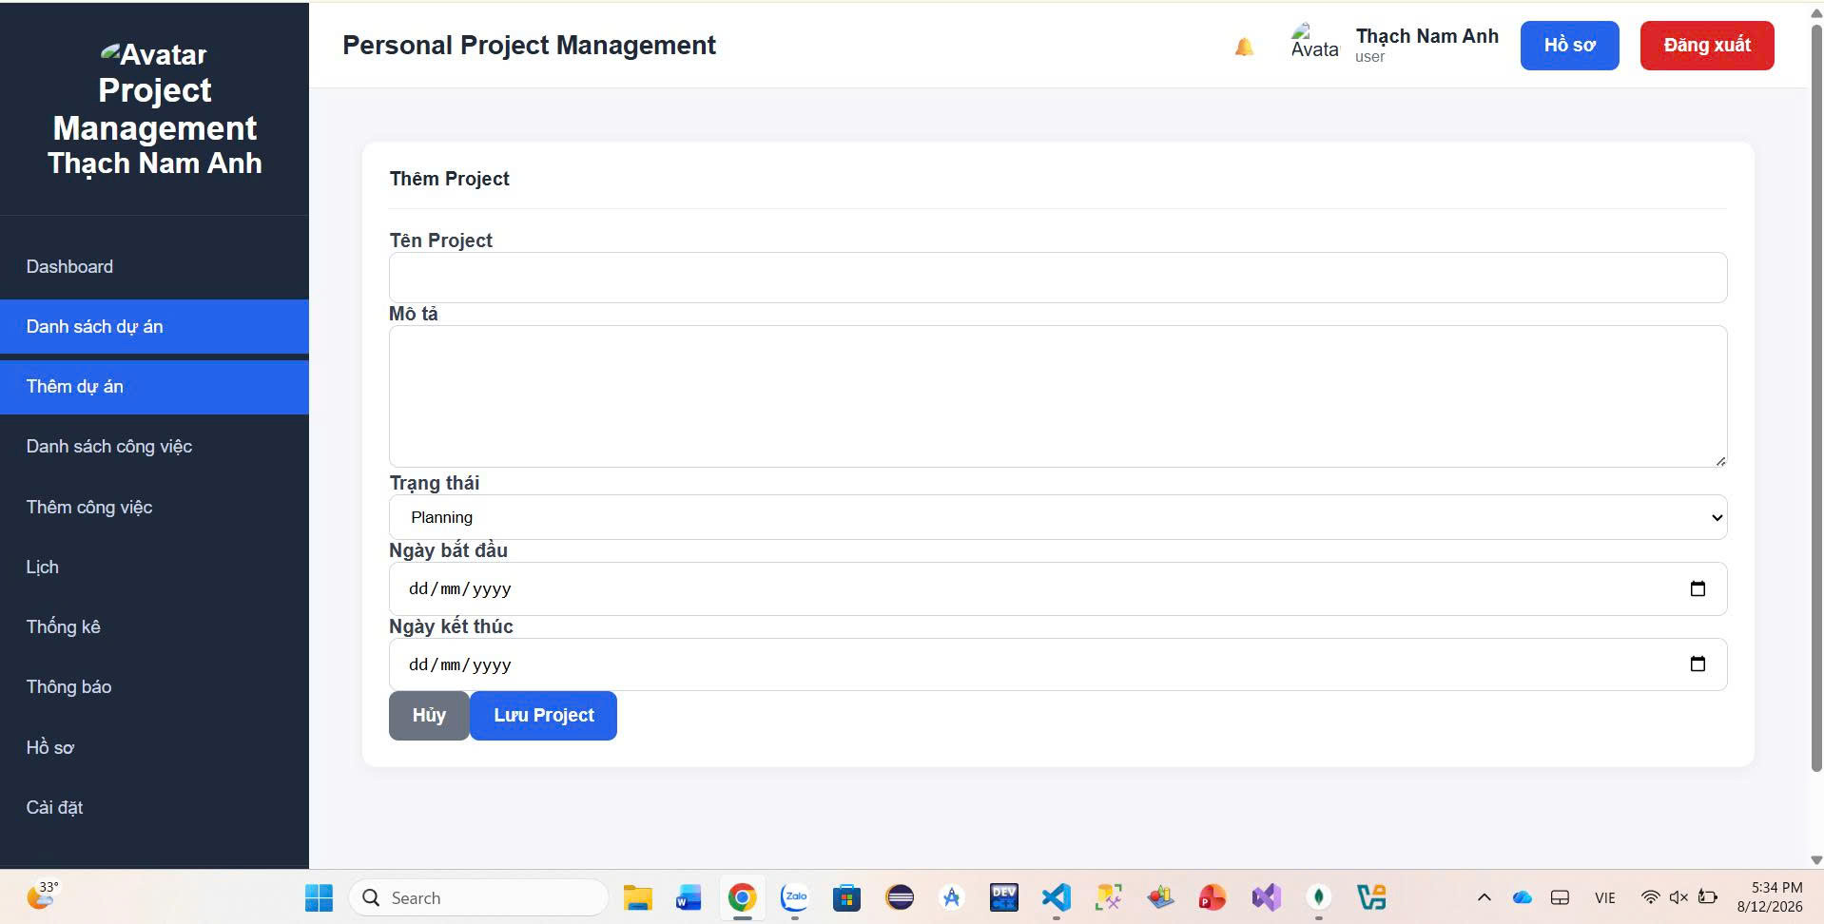
HÌNH 4.3 – 4.4
Quản lý dự án
Hình 4.3 — Danh sách dự án
Hình 4.4 — Thêm dự án
Tìm kiếm, xem trạng thái và tiến độ dự án; biểu mẫu thêm dự án với mô tả, trạng thái và mốc thời gian.
20

Slide 21
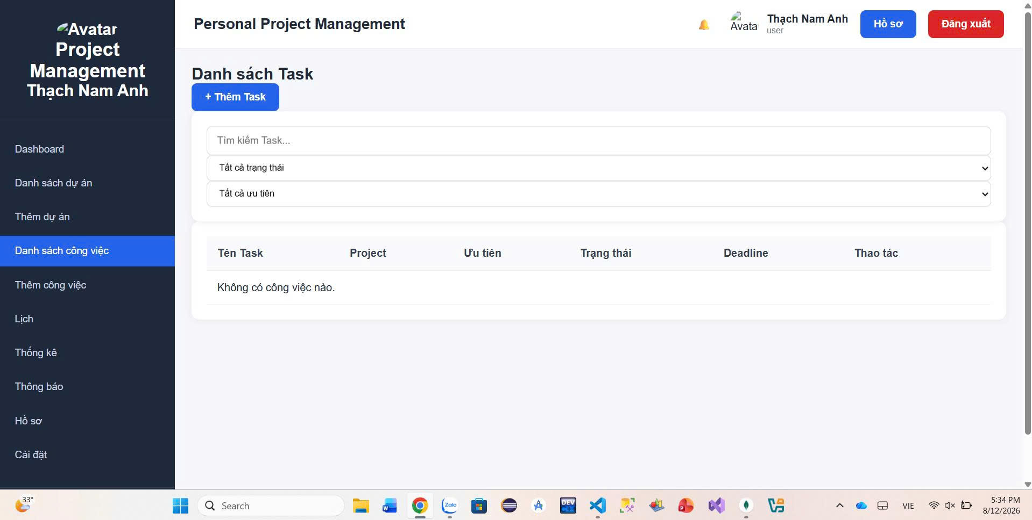
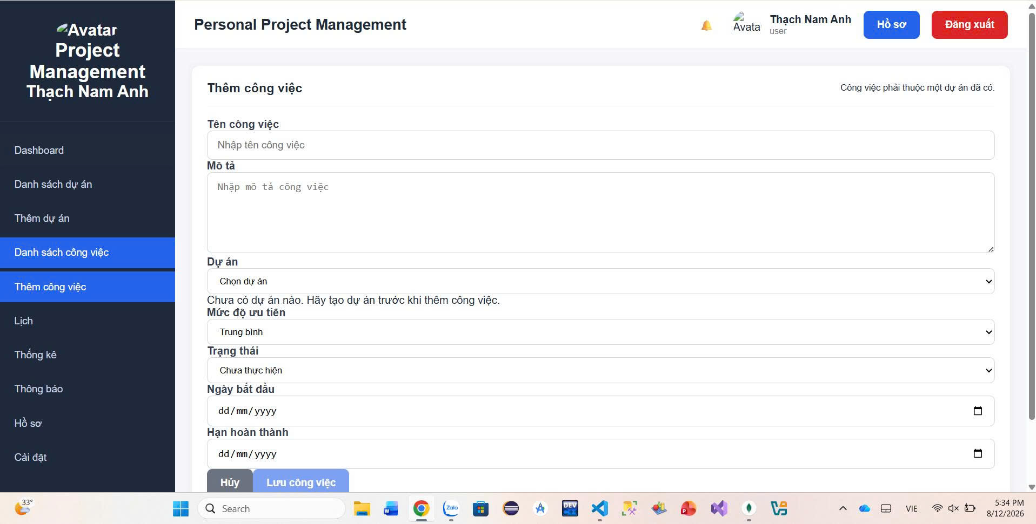
HÌNH 4.5 – 4.6
Quản lý công việc
Hình 4.5 — Danh sách công việc
Hình 4.6 — Thêm công việc
Lọc theo trạng thái và mức ưu tiên; mỗi công việc thuộc một dự án, có deadline và trạng thái riêng.
21

Slide 22
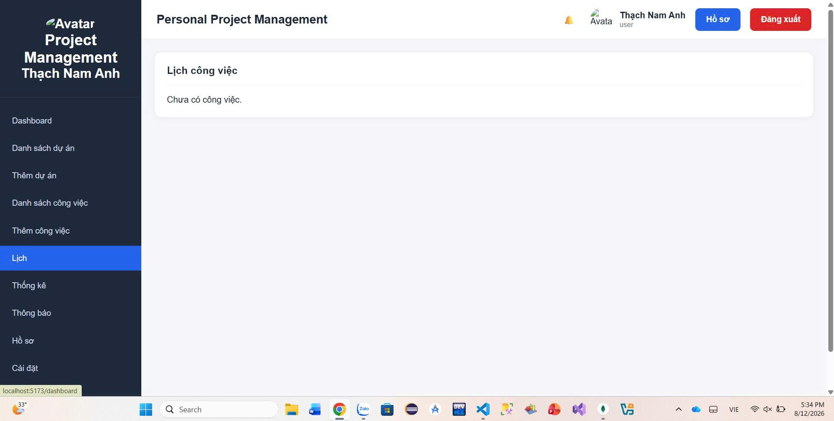
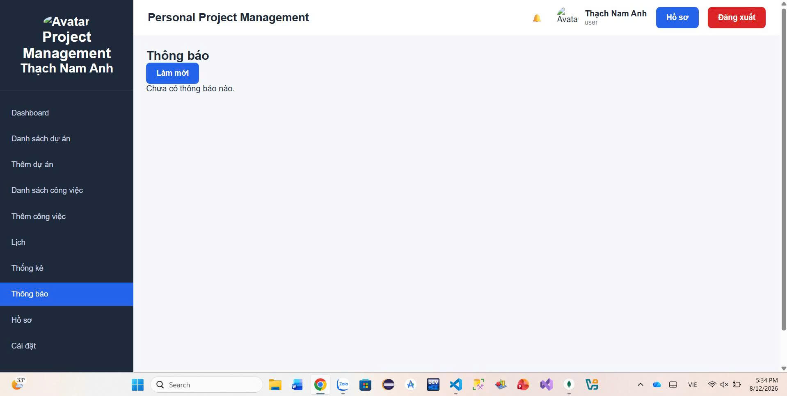
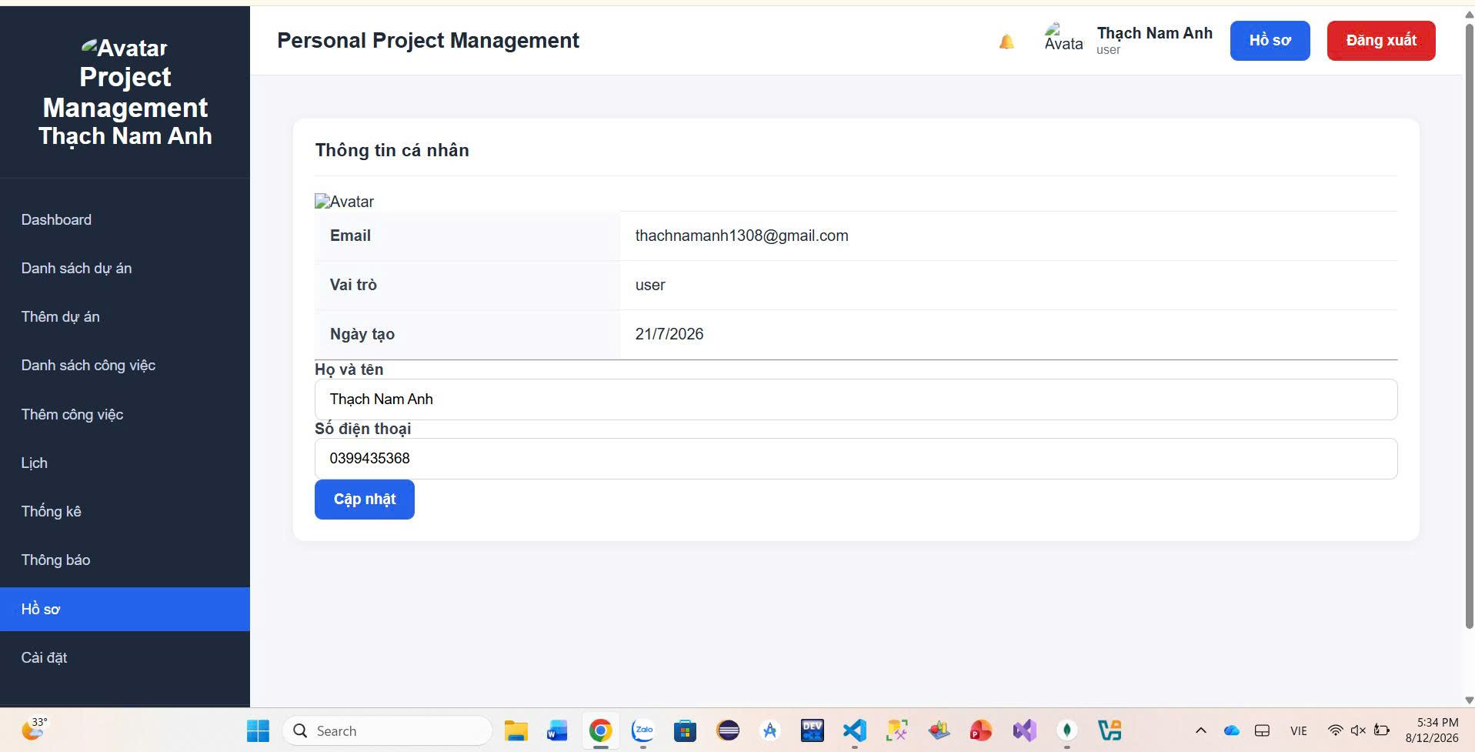
HÌNH 4.7 – 4.9
Lịch, thông báo và hồ sơ cá nhân
Hình 4.7 — Lịch công việc
Hình 4.8 — Thông báo
Hình 4.9 — Hồ sơ cá nhân
Người dùng theo dõi deadline theo lịch, nhận thông báo nhắc việc và cập nhật thông tin cá nhân.
22

Slide 23
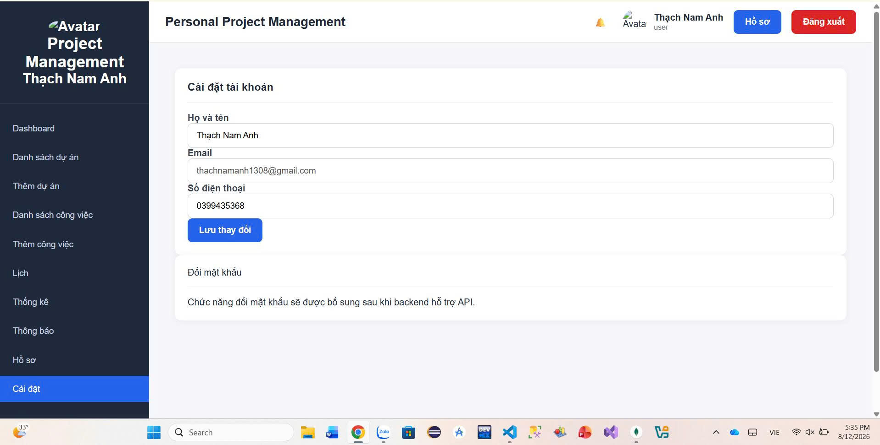
HÌNH 4.10
Cài đặt tài khoản
Hình 4.10 — Cài đặt tài khoản
Người dùng cập nhật họ tên, email, số điện thoại; chức năng đổi mật khẩu sẽ được bổ sung khi backend hỗ trợ API tương ứng.
23

Slide 24
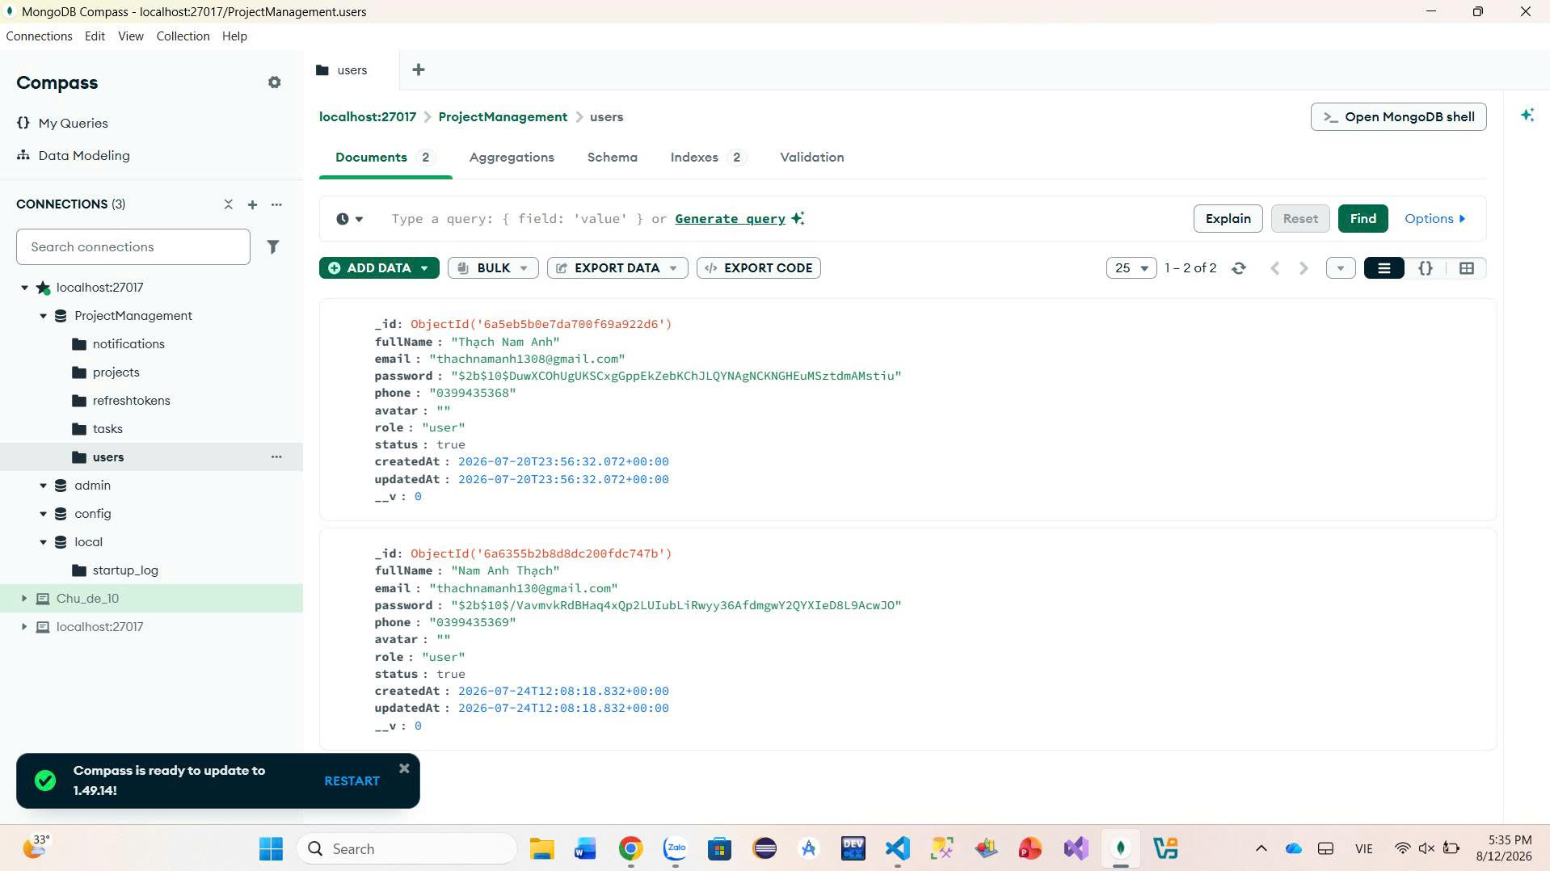
HÌNH 4.11
Dữ liệu thực tế trong MongoDB
CSDL ProjectManagement gồm 5 collection: users, projects, tasks, notifications, refreshtokens.
Mật khẩu được băm bằng bcrypt trước khi lưu.
Mỗi bản ghi có createdAt / updatedAt phục vụ theo dõi và thống kê.
Hình 4.11 — MongoDB Compass, collection users
24

Slide 25
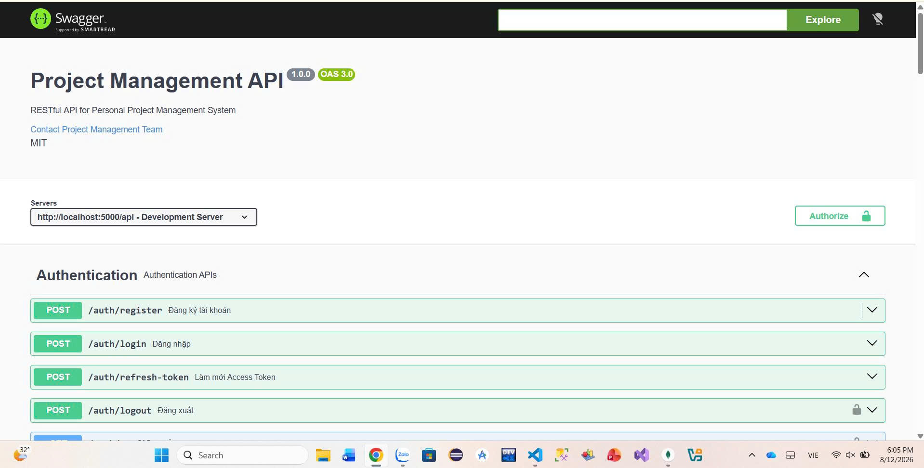
HÌNH 4.12
Tài liệu API với Swagger
Chuẩn OpenAPI 3.0, chạy tại http://localhost:5000/api.
Nhóm Authentication: register, login, refresh-token, logout.
Cho phép kiểm thử trực tiếp và xác thực bằng JWT (Authorize).
Hình 4.12 — Swagger UI: Project Management API
25

Slide 26
MỤC 4.3 – 4.4
Kết quả kiểm thử và đánh giá
ƯU ĐIỂM
KHUYẾT ĐIỂM
Đầy đủ chức năng cốt lõi đã đặt ra
Giao diện đơn giản, dễ sử dụng
API tài liệu hóa rõ ràng bằng Swagger
Kiểm thử theo từng chức năng trong mỗi Sprint
Chưa hỗ trợ làm việc nhóm
Chưa có ứng dụng di động
Báo cáo – thống kê còn cơ bản
Chưa tối ưu cho khối lượng dữ liệu lớn
26

Slide 27
CHƯƠNG 5
Kết luận và hướng phát triển
KẾT LUẬN
Hoàn thành ứng dụng web quản lý dự án cá nhân trên nền tảng MERN theo quy trình Agile – Scrum.
Đáp ứng các yêu cầu chức năng cốt lõi: dự án, công việc, lịch, thông báo, hồ sơ và cài đặt.
HƯỚNG PHÁT TRIỂN
Bổ sung cộng tác nhóm: chia sẻ dự án, phân công công việc.
Phát triển ứng dụng di động và thông báo đẩy theo thời gian thực.
Nâng cấp thống kê, báo cáo tiến độ và gợi ý sắp xếp công việc.
27

Slide 28
Cảm ơn Thầy Cô đã lắng nghe
Nhóm rất mong nhận được ý kiến đóng góp của Hội đồng
Thạch Nam Anh - Lê Phúc Cang

